Slide 1
Успешная семья - успешная Россия!
Специальный проект ТПП РФ

Slide 2
Поручения Президента России В. В. Путина:
1
Обеспечить внесение в ГД РФ проекта федерального закона «О внесение изменений в Федеральный закон от 24.07.2007 209-ФЗ «О развитии малого и среднего предпринимательства в Российской Федерации», предусматривающего установление понятия «семейный бизнес» и отнесение его к субъектам малого предпринимательства.
2
Ввести понятие «семейный патент» (легализация трудовых отношений, социальные гарантии, налогообложение)
3
Реализовать пилотный проект налогового режима в 3-х регионах для семейных предприятий, с возможным последующим распространением по всей стране

Slide 3
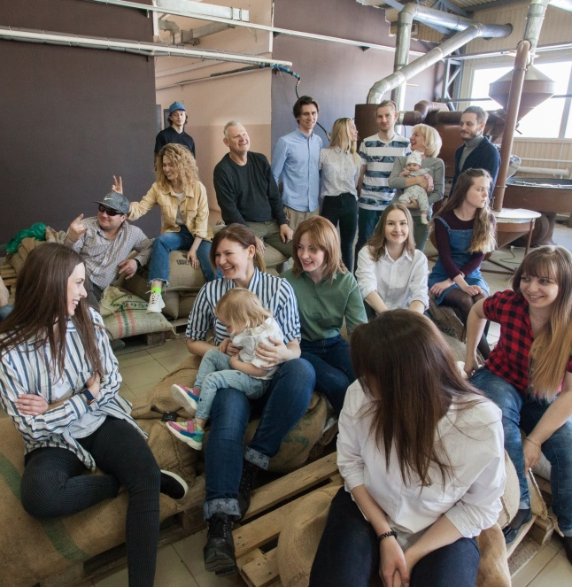
Определение (в стадии проработки):
«Семейное предприятие» – это субъекты МСП, где:
члены одной семьи владеют суммарно более 50% долей в уставном или складочном капитале организации
(под членами семьи понимаются супруги, их родители, дети, братья, сестры, внуки, а также дедушки и бабушки каждого из супругов, братья и сестры родителей каждого из супругов)
один из членов семьи является единоличным исполнительным органом такой организации
не менее 50% работников индивидуального предпринимателя, которые работают у него по основному месту работы, относятся к членам его семьи

Slide 4
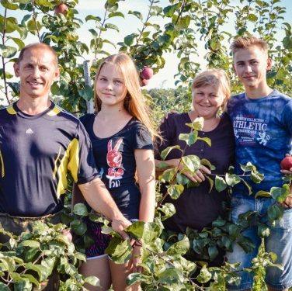
АКТУАЛЬНОСТЬ
В мировой экономике
В России
на долю всего малого бизнеса приходится около 20% ВВП.
Понятие и определение семейного бизнеса и семейного предпринимательства отсутствуют.
семейные компании создают от 50% до 80% рабочих мест. Их доля в численности
компаний по всему миру превышает две трети.
Источник: PwC
общие победы
общий успех
чувство единства и сопричастности
общие цели
наполнение семейной жизни новыми смыслами

Slide 5
МИРОВОЙ ОПЫТ
1) законодательства, которые содержат отдельные нормативно-правовые акты, легализующие семейное предпринимательство и государственные программы его поддержки (Узбекистан, Приднестровская Молдавская Республика);
2) законодательства, определяющие понятия семейного предпринимательства или семейных предприятий специальными законами о предпринимательской деятельности (Азербайджан, Белоруссия, Казахстан);
3) законодательства, в которых семейно-предпринимательский аспект нашел отражение в специальных законах о крестьянско-фермерских хозяйствах (Таджикистан, Киргизия, Украина, Россия и другие страны).
Франция - доля семейных предприятий составляет более 80%
Финляндия - показатель доходит до 95%.
Англия - около 16% семейных фирм пережили более трех смен поколений.
Швеция - более 60% населения занято в семейном бизнесе.

Slide 6
СЕМЕЙНЫЙ БИЗНЕС
Гарант политической стабильности и демократического развития общества
общие цели
общие победы
общий успех
чувство единства и сопричастности
наполнение семейной жизни новыми смыслами
Один из наиболее гибких и устойчивых факторов экономического роста

Slide 7
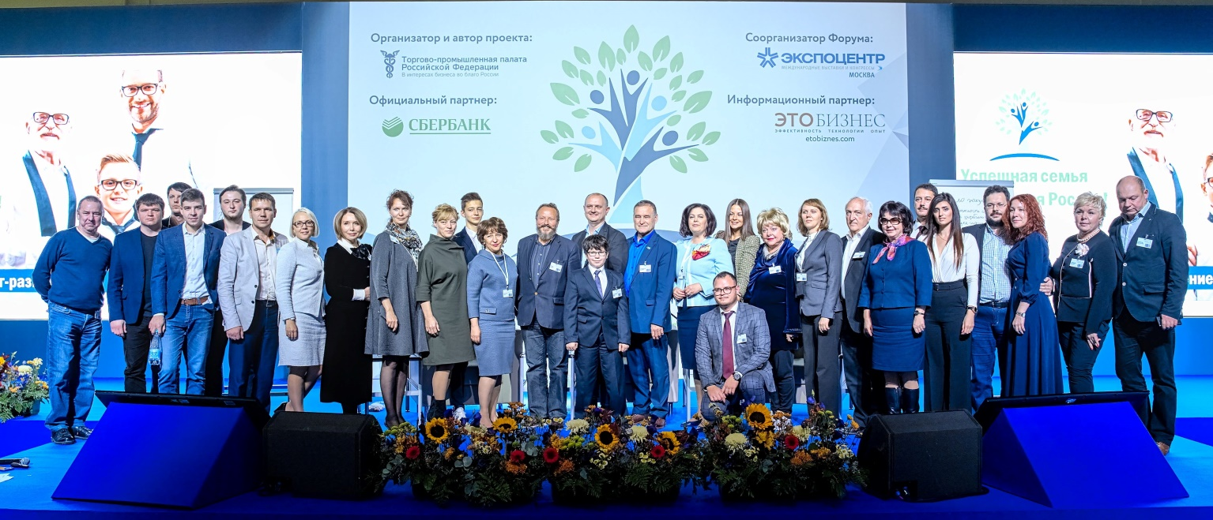
2 октября 2018 года состоялся
Первый Форум российского семейного бизнеса
«Успешная семья — успешная Россия!»

Slide 8
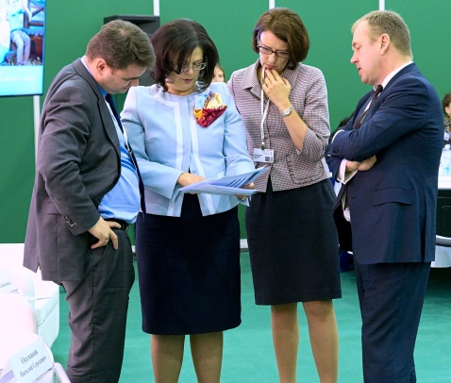
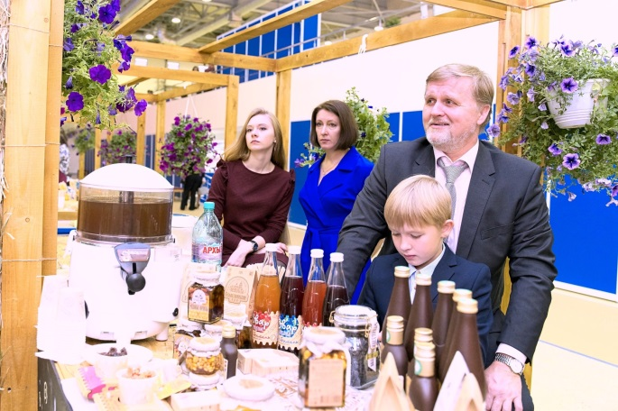
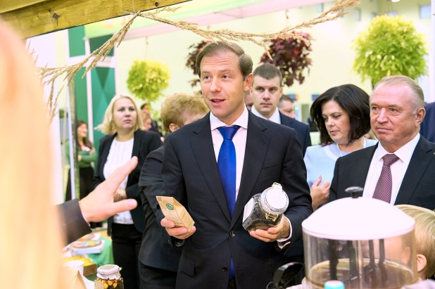
В форуме приняли участие:
Семейные предприятия из 85 регионов России
Общее количество участников – 950 человек
А также иностранные гости: ФРГ, Италия, Вьетнам, Китай

Slide 9
ПО ИТОГАМ ФОРУМА
ПРОБЛЕМЫ
ПУТИ РЕШЕНИЯ
Семейные предприятия не имеют целевой, адресной государственной поддержки, так как понятие
«семейное предпринимательство»
не закреплено в законодательстве РФ
Законодательно закрепить определение
СЕМЕЙНОГО ПРЕДПРИНИМАТЕЛЬСТВА
ЭТО ПОЗВОЛИТ:
Реализовать новую форму «коллективного патента» - семейный патент
Урегулировать трудовые взаимоотношения между участниками семейного бизнеса
Получить адресную государственную поддержку субъектам семейного предпринимательства
Выделить в Реестре участников МСП семейные предприятия

Slide 10
ПРОБЛЕМЫ
ПУТИ РЕШЕНИЯ
Участники семейного бизнеса не мотивированы к официальному трудоустройству в своей компании,
в связи с крайне высокой зарегулированностью законодательства.
Более 40 видов документов:
трудовой договор, штатное расписание, должностные инструкции, график отпусков, охрана труда и др.
Законодательно
закрепить определение
СЕМЕЙНЫЙ ПАТЕНТ
ЭТО ПОЗВОЛИТ:
Легализовать участников семейных предприятий
Увеличить бюджеты регионов за счет выплаты налогов и страховых взносов
Обеспечить социальные гарантии участникам семейных предприятий

Slide 11
ПРОБЛЕМЫ
ПУТИ РЕШЕНИЯ
Распространение инструментов поддержки МСП на семейные предприятия
Льготное кредитование;
Льготная аренда имущества;
Места для нестационарных торговых объектов;
Льготный лизинг;
Специализированные ярмарки, выставки.
Отсутствие доступного кредитования, адресной поддержки семейных предприятий
ЭТО ПОЗВОЛИТ:
Снизить финансовую нагрузку, связанную с арендой помещений по рыночным ставкам
Увеличить местный бюджет
Получить упрощенный доступ к кредитным ресурсам
Предоставить возможность освоения новой техники и технологий в производстве конкурентоспособной продукции

Slide 12
ПРОБЛЕМЫ
ПУТИ РЕШЕНИЯ
В законодательство РФ ввести положение о применении процедуры медиации при разрешении индивидуальных трудовых споров всех работников семейного предприятия и сроков рассмотрения споров с применением этой процедуры
Отсутствие в законодательстве положения о применении процедуры медиации при разрешении конфликтных ситуаций в семейном бизнесе
ЭТО ПОЗВОЛИТ:
Оперативно решать правовые споры
Обеспечить соблюдение реальных интересов каждого из участников семейного предприятия (медиатор не отстаивает позицию одной из сторон, как адвокат)
Сохранить полную конфиденциальность
Сохранить участникам бизнеса партнёрские отношения

Slide 13
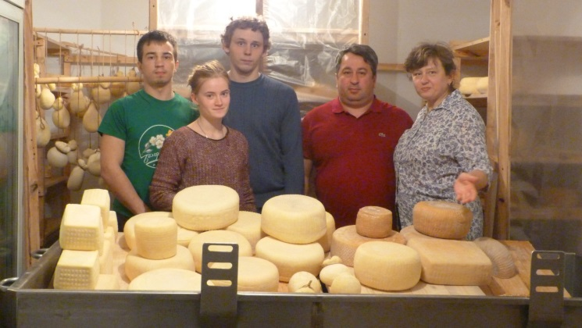
Проект ТПП РФ «Развитие семейного бизнеса»
«Выведение из тени» действующих предпринимателей и членов их семей .
Увеличение бюджета регионов за счет выплаты налогов (патент).
Обеспечение социальными гарантиями участников семейных предприятий.
Снижение финансовой нагрузки на каждого члена семьи по выплате обязательных платежей.
Упрощение ведения предпринимательской деятельности.
Получение адресной государственной поддержки.
Вовлечение в предпринимательскую деятельность и развитие компетенций всех целевых аудиторий, перечисленных в федеральном проекте «Популяризация предпринимательства».

Slide 14
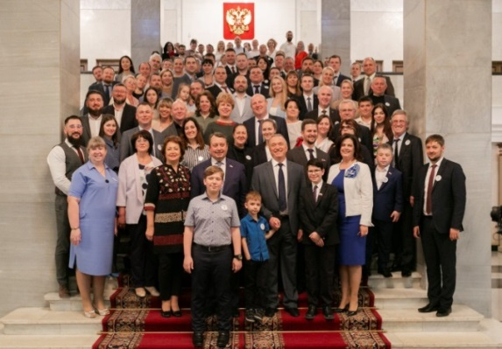
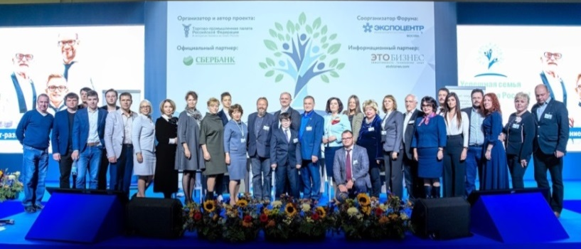
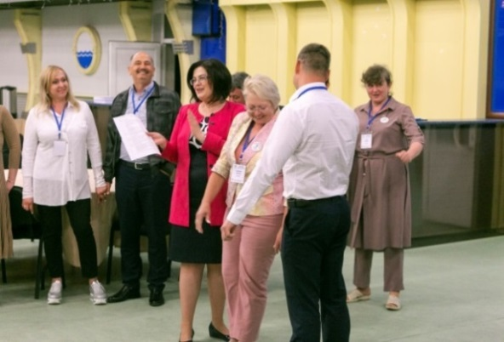
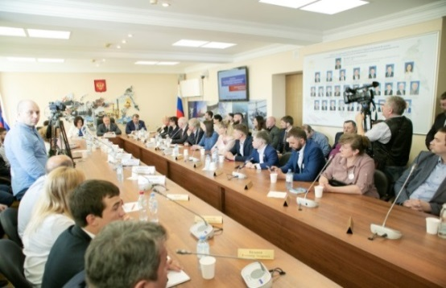
Цикл мероприятий, проведенный в рамках проекта ТПП РФ
«Развитие семейного предпринимательства»
Первый Форум российского семейного бизнеса «Успешная семья — успешная Россия!»
Фотовыставка в ГД РФ «Семейное предпринимательство – фундамент развития экономики России»
Круглый стол «Пути развития семейного
предпринимательства: конструктивный диалог бизнеса и власти»
Тренинг «Как построить эффективную
бизнес-династию»

Slide 15
СВИДЕТЕЛЬСТВО № 713304 на Товарный Знак
РАЗВИТИЕ СЕМЕЙНОГО БИЗНЕСА
Срок действия Товарного Знака
29 октября 2028 г.

Slide 16
Предложения Союза
«ТПП Республики Башкортостан»
Создание в субъектах Российской Федерации на базе ТПП
ЦЕНТРОВ СЕМЕЙНОГО ПРЕДПРИНИМАТЕЛЬСТВА
Основная цель – комплексная поддержка семейному бизнесу по направлениям:
Консультации по правовым и финансовым вопросам создания и развития семейного предпринимательства, бухгалтерской отчетности и налогообложению, господдержке, сбыту и продвижению продукции;
Обучение семейному предпринимательству и реализация акселерационных программ;
Отбор и тиражирование лучших практик развития семейного предпринимательства;
Оказание содействия в привлечении профессиональных кадров и потенциальных инвесторов;
Проведение мероприятий по популяризации семейного предпринимательства.

Slide 17
Мотивация для семейных предпринимателей
Повышение престижа семейных предпринимателей
Облегчение процедур ведения бизнеса:
Законодательное закрепление понятия «семейного предприятия»
«Семейный патент» (легализация трудовых отношений, социальные гарантии, налогообложение)
Консультации по правовым/финансовым вопросам
Посещение тренингов/семинаров на актуальные темы
Участие в Форуме семейного предпринимательства:
Презентация компании на федеральном уровне
Нетворкинг
Знания, навыки
Клиентская база
1
3
2
4

Slide 18
Критерии по вхождению в перечень пилотных палат проекта ТПП РФ «Развитие семейного предпринимательства в России»
Активное участие территориальных
палат в федеральном проекте
Взаимодействие с региональной властью: проведение профильных мероприятий с участием губернатора/главы республики
(не менее 100 участников)
1
5
Закрепление проектного менеджера от территориальной палаты для
взаимодействия по вопросам
реализации проекта
2
6
Обеспечение участия в Форуме по 5 активных семей в каждую зону (минимум 2 человека от семьи)
3
Проведение анкетирования среди предпринимательского сообщества
региона (не менее 50 анкет)
Не менее 1-го предложения от региона
в список партнеров /спонсоров
проведения Форума
7
Формирование актива проекта
(не менее 5 семейных предприятий)
4
Готовность провести региональный
форум по итогам федерального
8

Slide 19
Второй Форум российского семейного бизнеса
«Успешная семья — успешная Россия!»
Дата: 6-8 ноября 2019 года (уточняется)
Место проведения: ЦВК«ЭКСПОЦЕНТР»
Участники: 500 мотивированных семей из 85 регионов России
Продолжительность: 2 дня

Slide 20
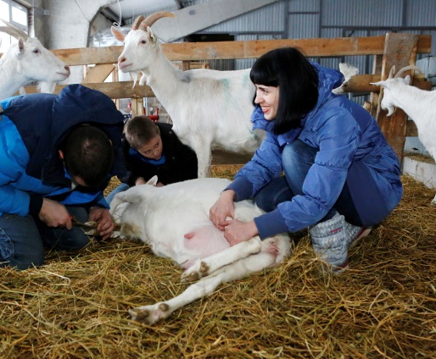
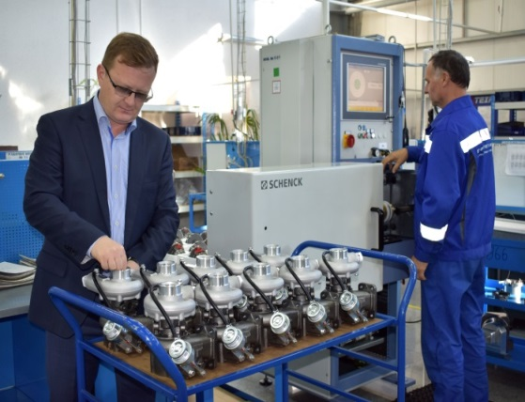
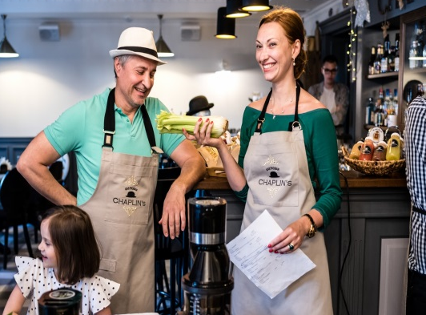
Проект Деловой программы
Работу Форума планируется разделить на
4 крупные отраслевые зоны:
Зона «АГРО и переработка сельскохозяйственной продукции»
Зона «Промышленное производство» (включая IT-технологии)
Зона «Предоставление услуг: бытовые и досуг»
Зона «Оптовая и розничная торговля»

Slide 21
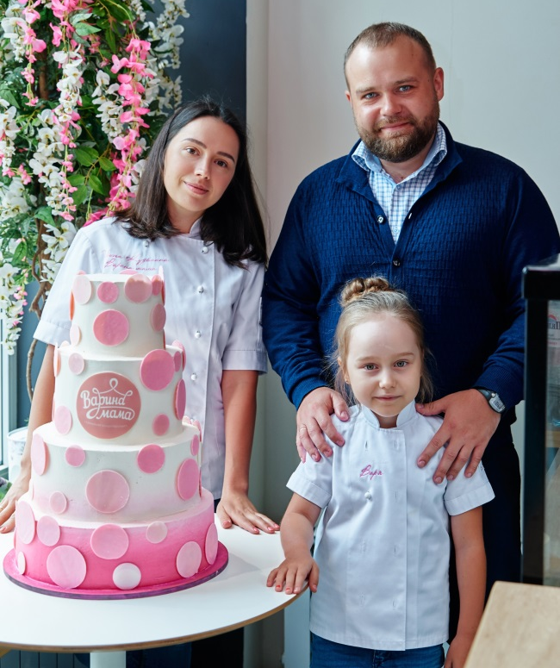
Проект Деловой программы
Пленарное заседание с участием первых лиц государства
Обсуждение ключевых проблем отрасли
Выступления теоретиков и практиков бизнеса
Стратегически сессии/дискуссии/семинары с ведущими экспертами
Разбор реальных кейсов
Истории успеха
Зона делового общения
Отраслевая выставка-продажа продукции

